Slide 1
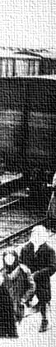
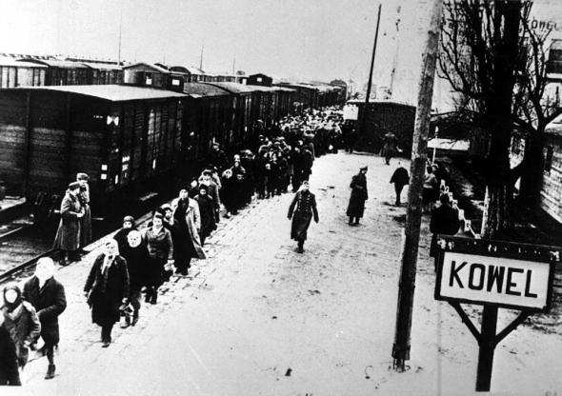

ГЕРМАНСКИЙ ОККУПАЦИОННЫЙ РЕЖИМ НА ТЕРРИТОРИИ БЕЛАРУСИ
9 класс, история Беларуси

Slide 2
ПЛАН
УСТАНОВЛЕНИЕ ОККУПАЦИОННОГО РЕЖИМА. «НОВЫЙ ПОРЯДОК».
ПЛАН «ОСТ».
ПОЛИТИКА ГЕНОЦИДА. ХОЛОКОСТ.
Белорусские остарбайтеры

Slide 3
Вопросы для обсуждения:
  Когда на территории БССР был установлен нацистский оккупационный режим?
  В результате каких событий произошёл данный факт?
  Какое название получил оккупационный режим?
  Почему фашисты назвали свой режим “новый порядок”?
  Какие цели преследовали нацисты на захваченной территории Восточной Европы, в т.ч. и в Беларуси? Какие методы применялись ими для реализации своих целей?
  Известны ли вам примеры осуществления оккупационного режима на территории Беларуси?

Slide 4
УСТАНОВЛЕНИЕ ОККУПАЦИОННОГО РЕЖИМА. «НОВЫЙ ПОРЯДОК»

Slide 5
Система политических, идеологических, экономических и военных мер, направленных на ликвидацию советского строя, эксплуатацию богатств и ресурсов, угнетение и уничтожение людей.
«Новый порядок» включал в себя реализацию плана «Ост», введение нового административно-территориального деления, систему эксплуатации ресурсов, а также политику геноцида и холокоста.

Slide 6
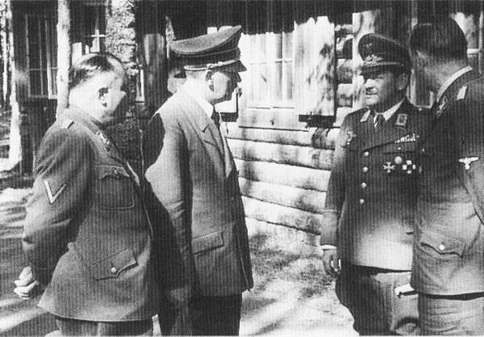
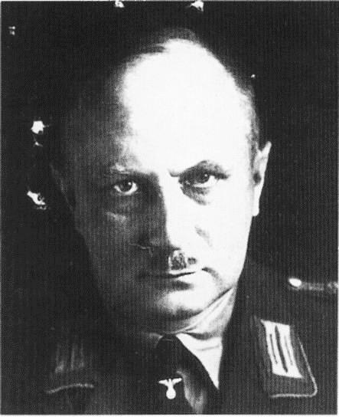
Рейхскомиссар Украины Эрих Кох
и Адольф Гитлер
Вильгельм Кубэ,
генеральный комиссар ГОБ

Slide 7
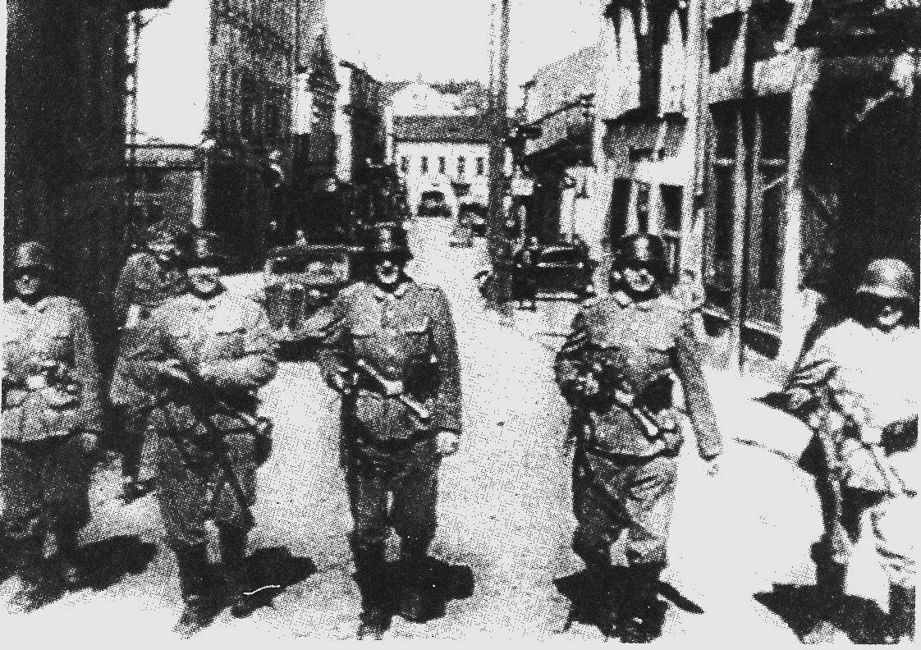
Немцы в оккупированном Минске 1941 г.

Slide 8
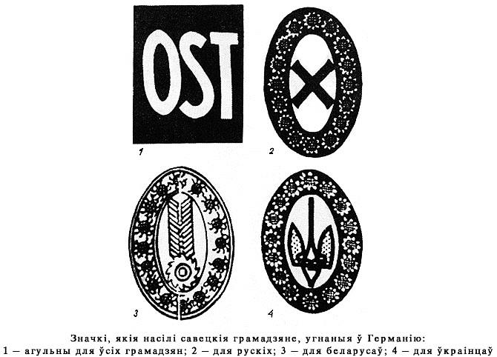
ПЛАН «ОСТ»

Slide 9
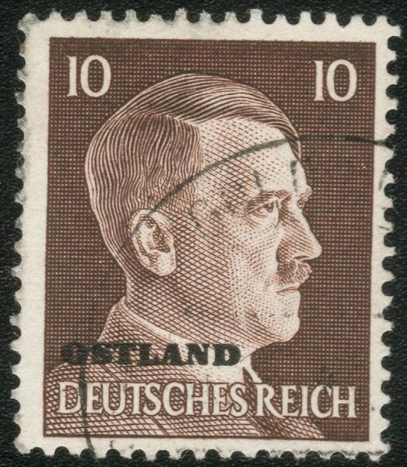
Был разработан план покорения народов Восточной Европы «Ост».
Идеологическая основа – человеконенавистническая теория «расового превосходства» немецкой нации над другими народами, проповедовавшая необходимость расширения «жизненного пространства» для немцев и их «права» на мировое господство»
Такие марки ходили на оккупированных территориях Восточной Европы

Slide 10
План «Ост»
целенаправленный план колонизации, германизации захваченных территорий. Он включал в себя политику геноцида, ликвидации советского строя и его духовных ценностей, разграбления материального достояния и природных ресурсов.
Славян и евреев считали «недочеловеками». Согласно теории планировалось уничтожить до 51 млн жителей Восточной Европы;
75 % белорусов подлежало уничтожению, 25 % - на положении фактически рабов

Slide 11
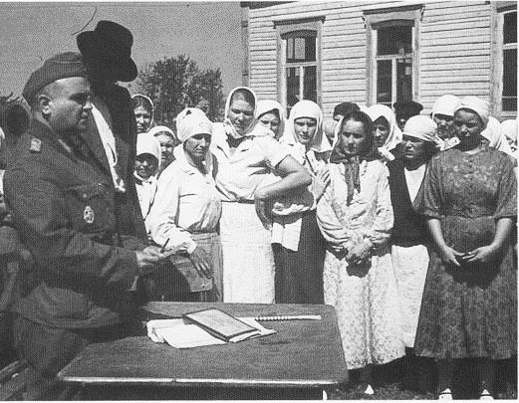
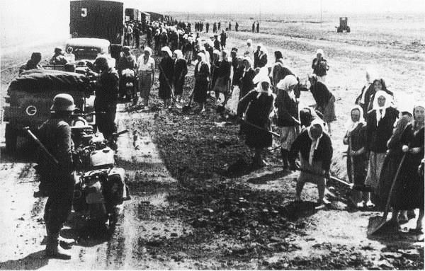
Регистрация местного населения в украинской деревне представителями вермахта, лето 1942 г
Советское население на дорожных работах для вермахта, июнь 1942 г.

Slide 12
Насильственный вывоз населения
Имел место с конца 1941 г. по лето 1944 г., вызван мобилизацией немецких рабочих в армию
Ежедневные отправки с территории Беларуси – около 500-1000 человек
За годы войны в Германию вывезено около 380 тыс. человек

Slide 13
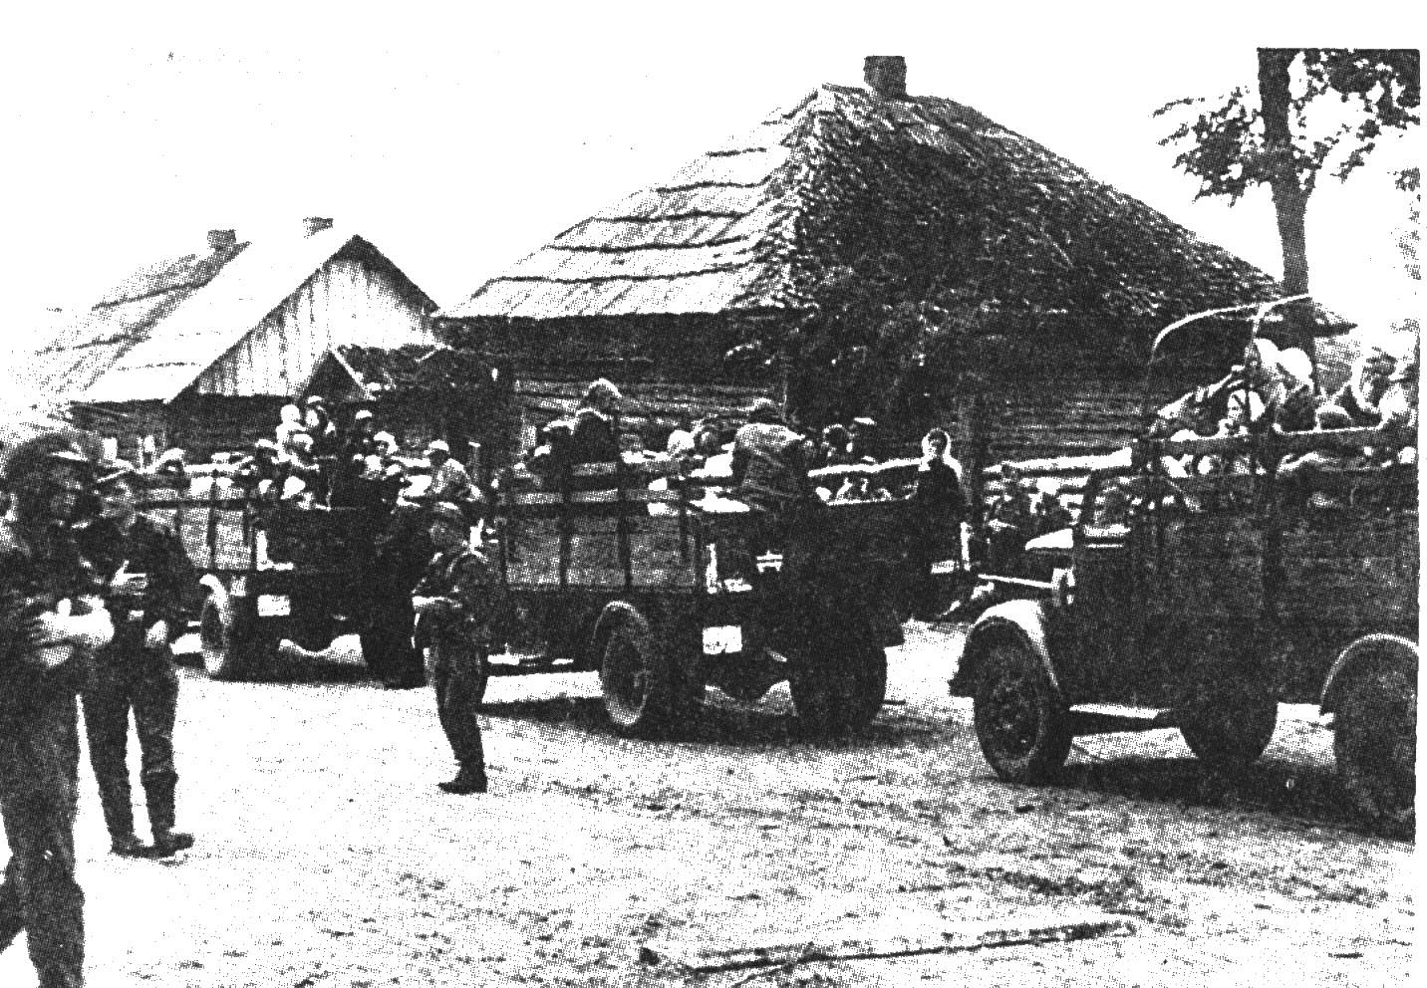
СС охраняет машины c остарбайтерами. Могилев, июль 1943 г.

Slide 14
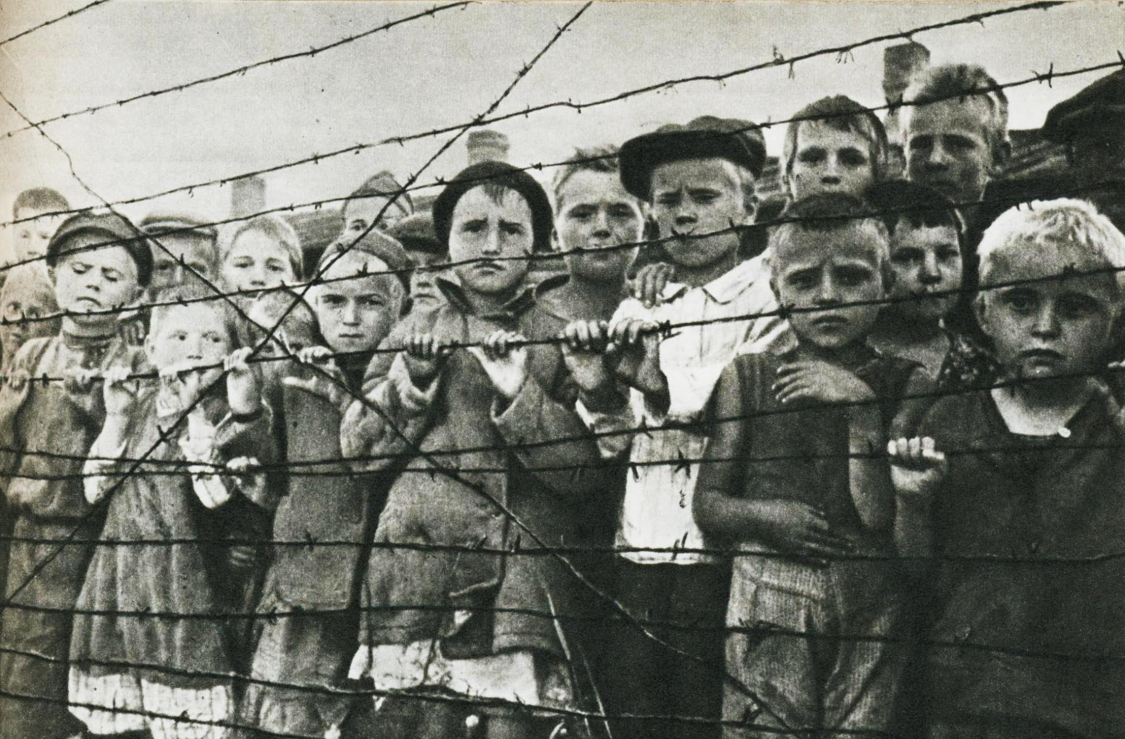
Дети перед принудительной отправкой в Германию, 1944 г.

Slide 15
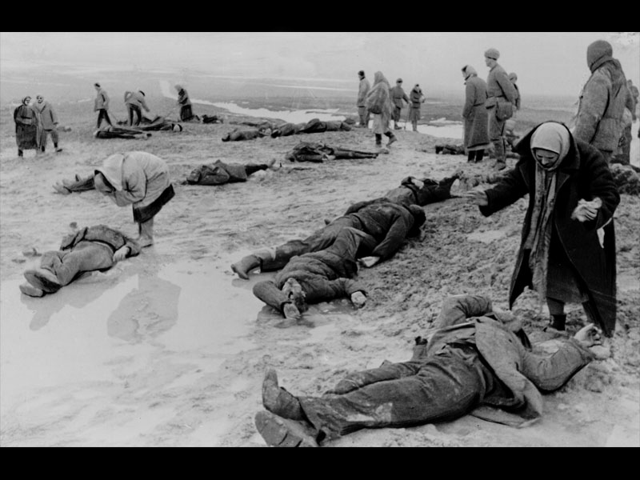
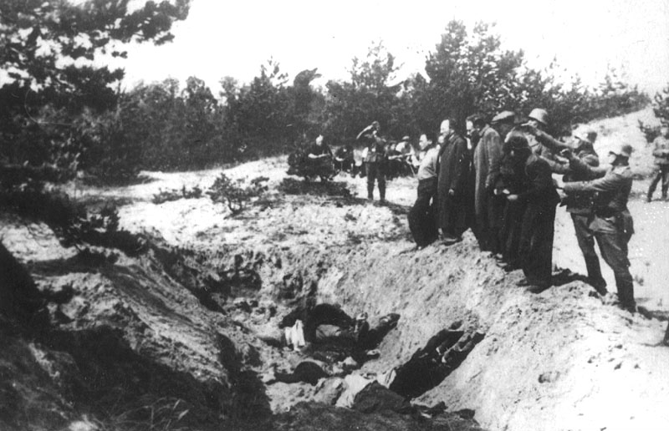
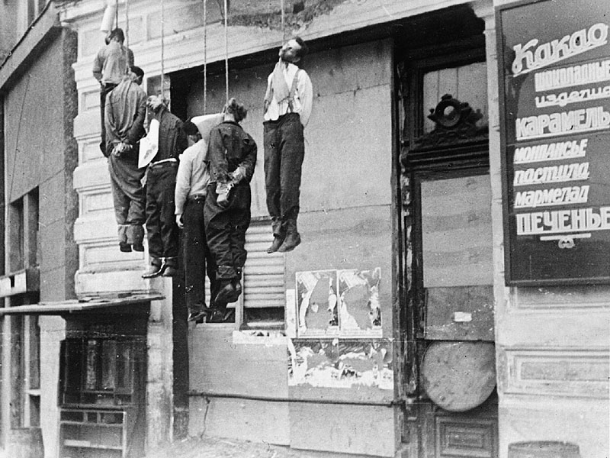
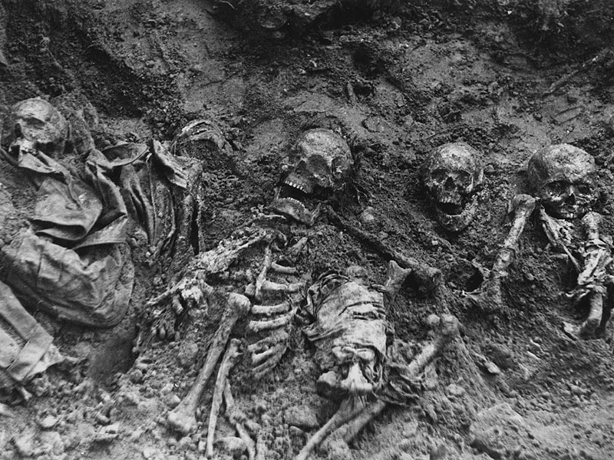
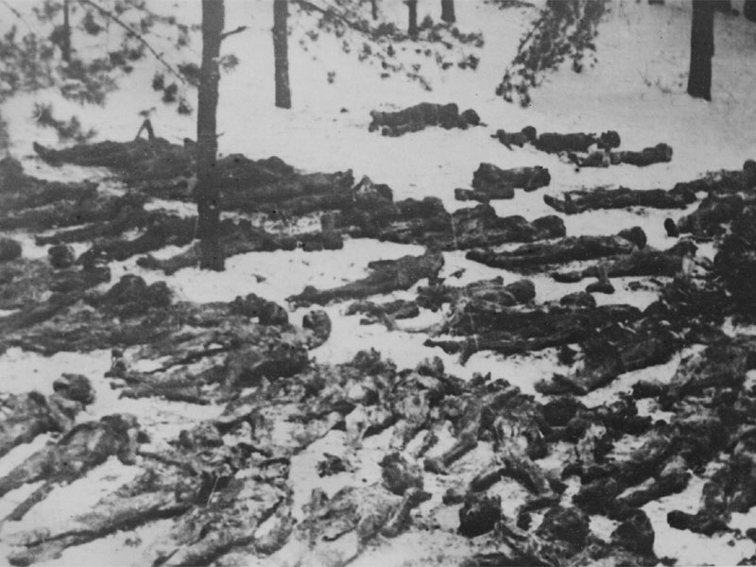
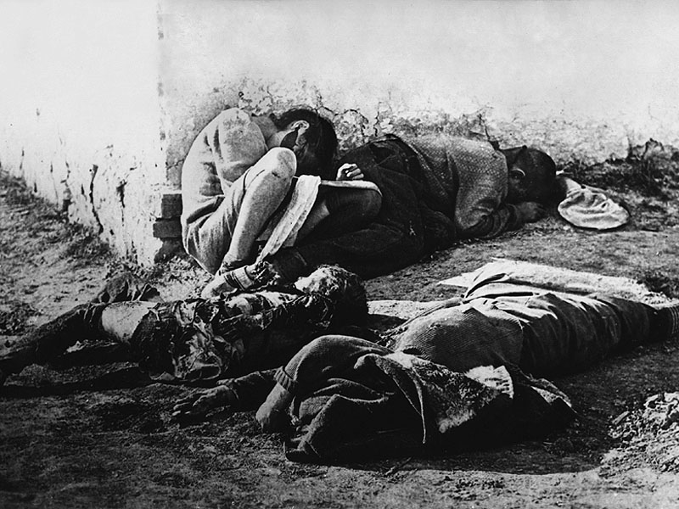
Сущность оккупационного режима

Slide 16
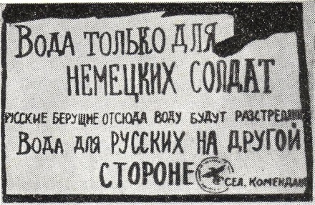
ПОЛИТИКА
ГЕНОЦИДА

Slide 17
Политика Геноцида в годы Великой Отечественной войны в Беларуси.
Геноцид – уничтожение определённых групп населения по расовым, национальным или религиозным признакам
Кто подвергался геноциду со стороны нацистов? Почему? Можно ли сказать, что белорусы также становились жертвами геноцида? Докажите с помощью примеров.

Slide 18
Геноцид на Беларуси
Обоснован расовыми теориями, господствовавшими в «Третьем Рейхе»
Карательные органы – 5 охранных дивизий и полицейский аппарат, национальные профашистские формирования из соседних регионов
За 1941 г. уничтожено в ходе карательных акций около 100 тыс. мирных жителей, сожжено 120 деревень (3.945 жителей)
Литовский батальон с 5 октября по 7 ноября 1941 г. уничтожил 43 тыс. мирных белорусов
В 1942 г. устанавливается систематический характер карательных мероприятий. Сожжено 772 деревни с 46.992 жителей, создана система лагерей смерти (ок.260), гетто.

Slide 19
7 сентября 1943 г. – приказ вермахту превратить оставляемую территорию в пустыню
За 1943 г. сожжено 2.653 деревни, с 84.188 жителями
Всего за годы оккупации уничтожено 1.063 тыс. городских жителей, 445.594 сельских жителей, в том числе 155.594 сожжено в своих 5.454 деревнях
На Беларуси уничтожено более 810 тыс. военнопленных. В Тростенецком лагере уничтожено более 400 тыс. человек, в том числе десятки тысяч евреев из Европы

Slide 20
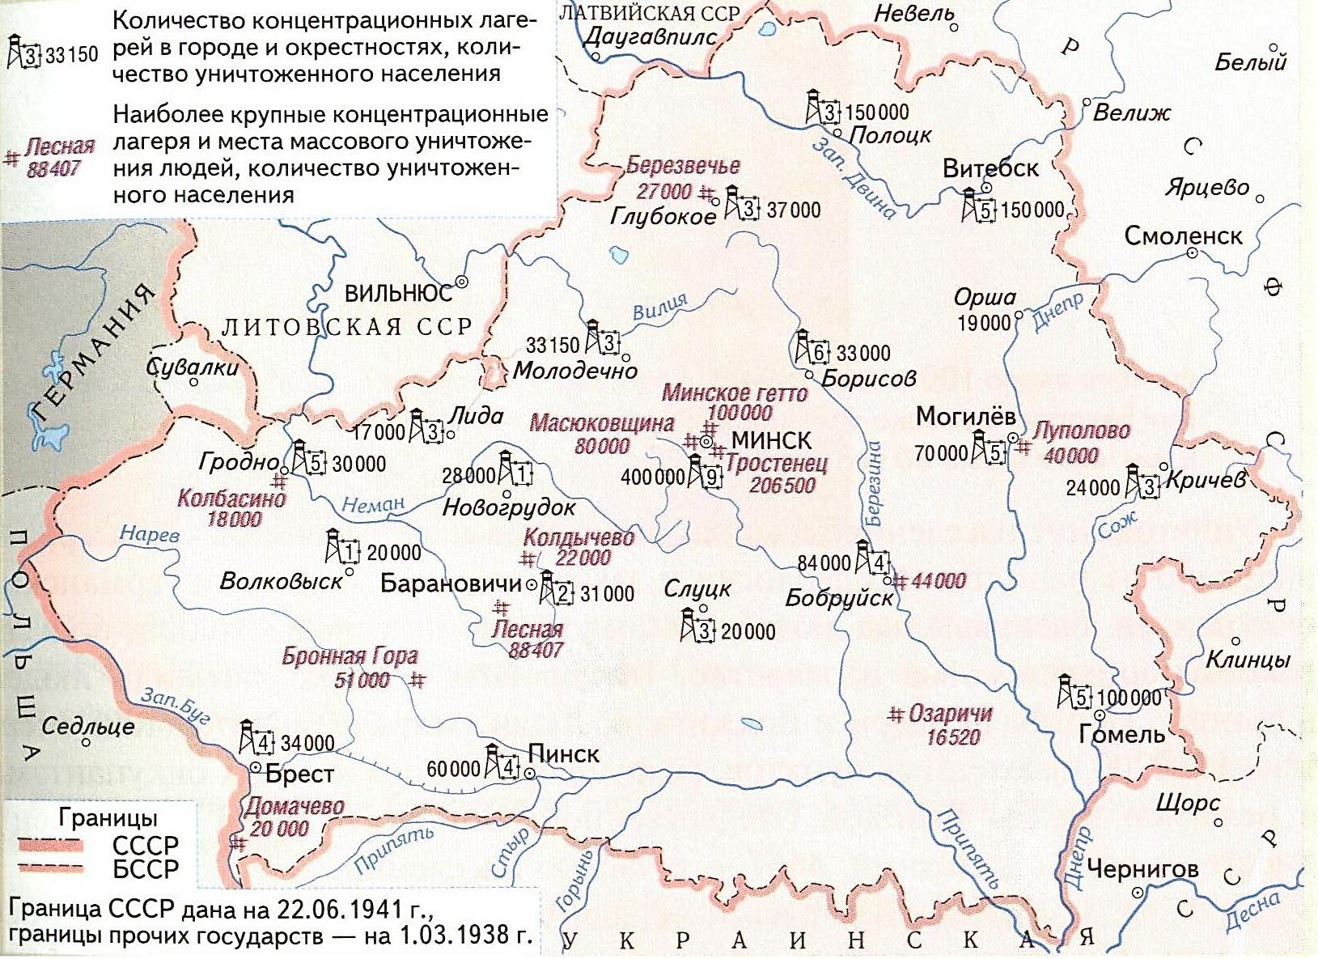

Slide 21
О, вы, искушенные, известно ли вам, что ноги уязвимее глаз, нервы крепче костей,- а сердце тверже стали?
Известно ли вам, что страдание беспредельно, а ужас бездонен?
Знаете ли вы все это, вы, искушенные?
Шарлотта Дельбо
О, вы, искушенные,
известно ли вам,
что взгляд сияет от голода
и тускнеет от жажды?
О, вы, искушенные,
известно ли вам,
что можно увидеть труп матери
и не проронить ни слезинки?
О, вы, искушенные,
известно ли вам,
что утром можно хотеть смерти,
а вечером бояться ее?
О, вы, искушенные,
известно ли вам,
что день бывает длиннее года,
а минута — дольше целой жизни?
В чём состоит антигуманная сущность геноцида?

Slide 22
В Беларуси было создано более 260 лагерей смерти. В окрестностях Минска находился лагерь Тростенец, стоявший на 4 месте (после Освенцима, Майданека и Треблинки – территория Польши) по количеству уничтоженных – 206 500 человек.

Slide 23
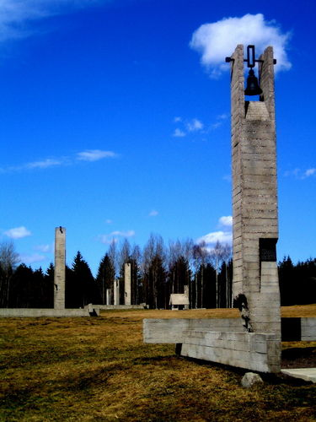
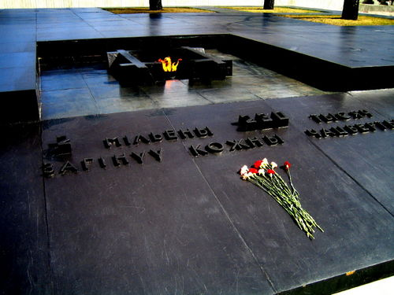
Символом трагедии белорусского народа, пострадавшего в годы войны от оккупационного режима, является трагедия деревни Хатынь в Логойском р-не.

Slide 24
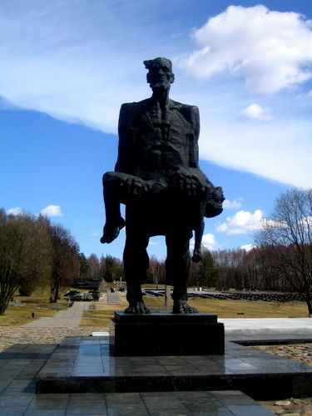
Единственный взрослый свидетель хатынской трагедии – 56-летний деревенский кузнец Иосиф Каминский. Среди трупов односельчан он нашел своего израненного сына. Он скончался на руках у отца. Этот трагический момент из жизни Иосифа Каминского положен в основу создания единственной скульптуры мемориального комплекса «Хатынь» — «Непокоренный человек».

Slide 25
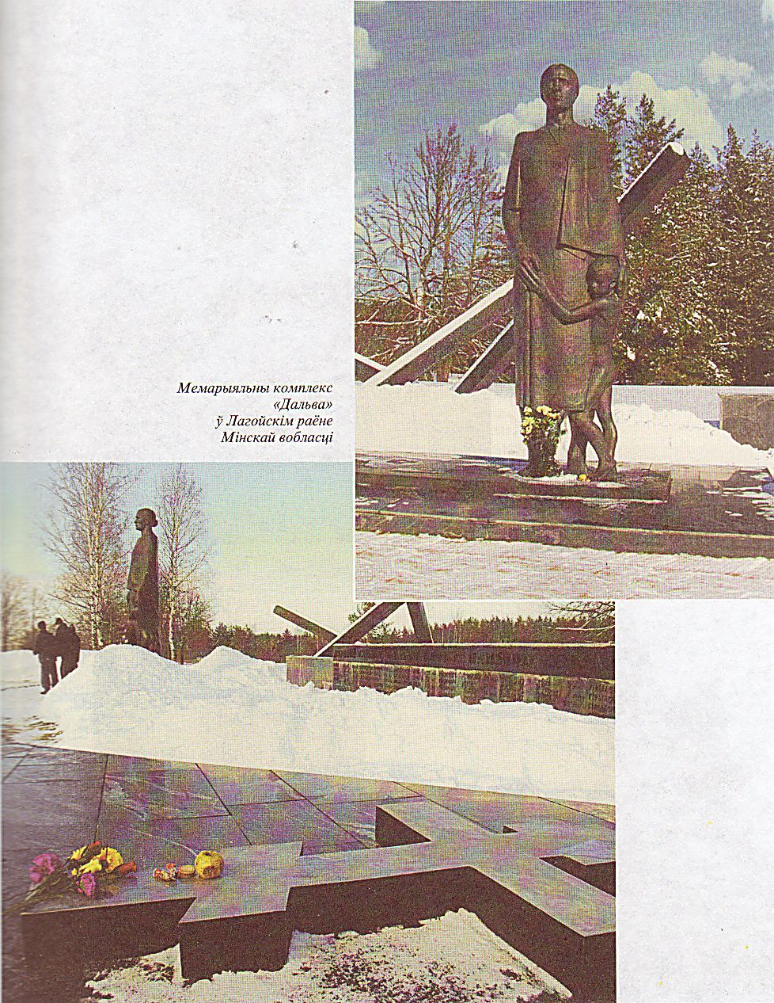
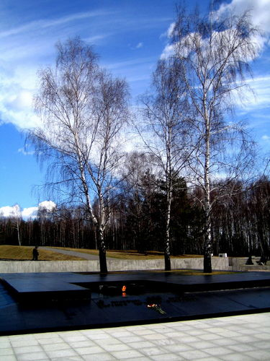
Судьбу Хатыни разделили 627 деревень, из которых 186 так и не были восстановлены.
Дальва
Хатынь

Slide 26
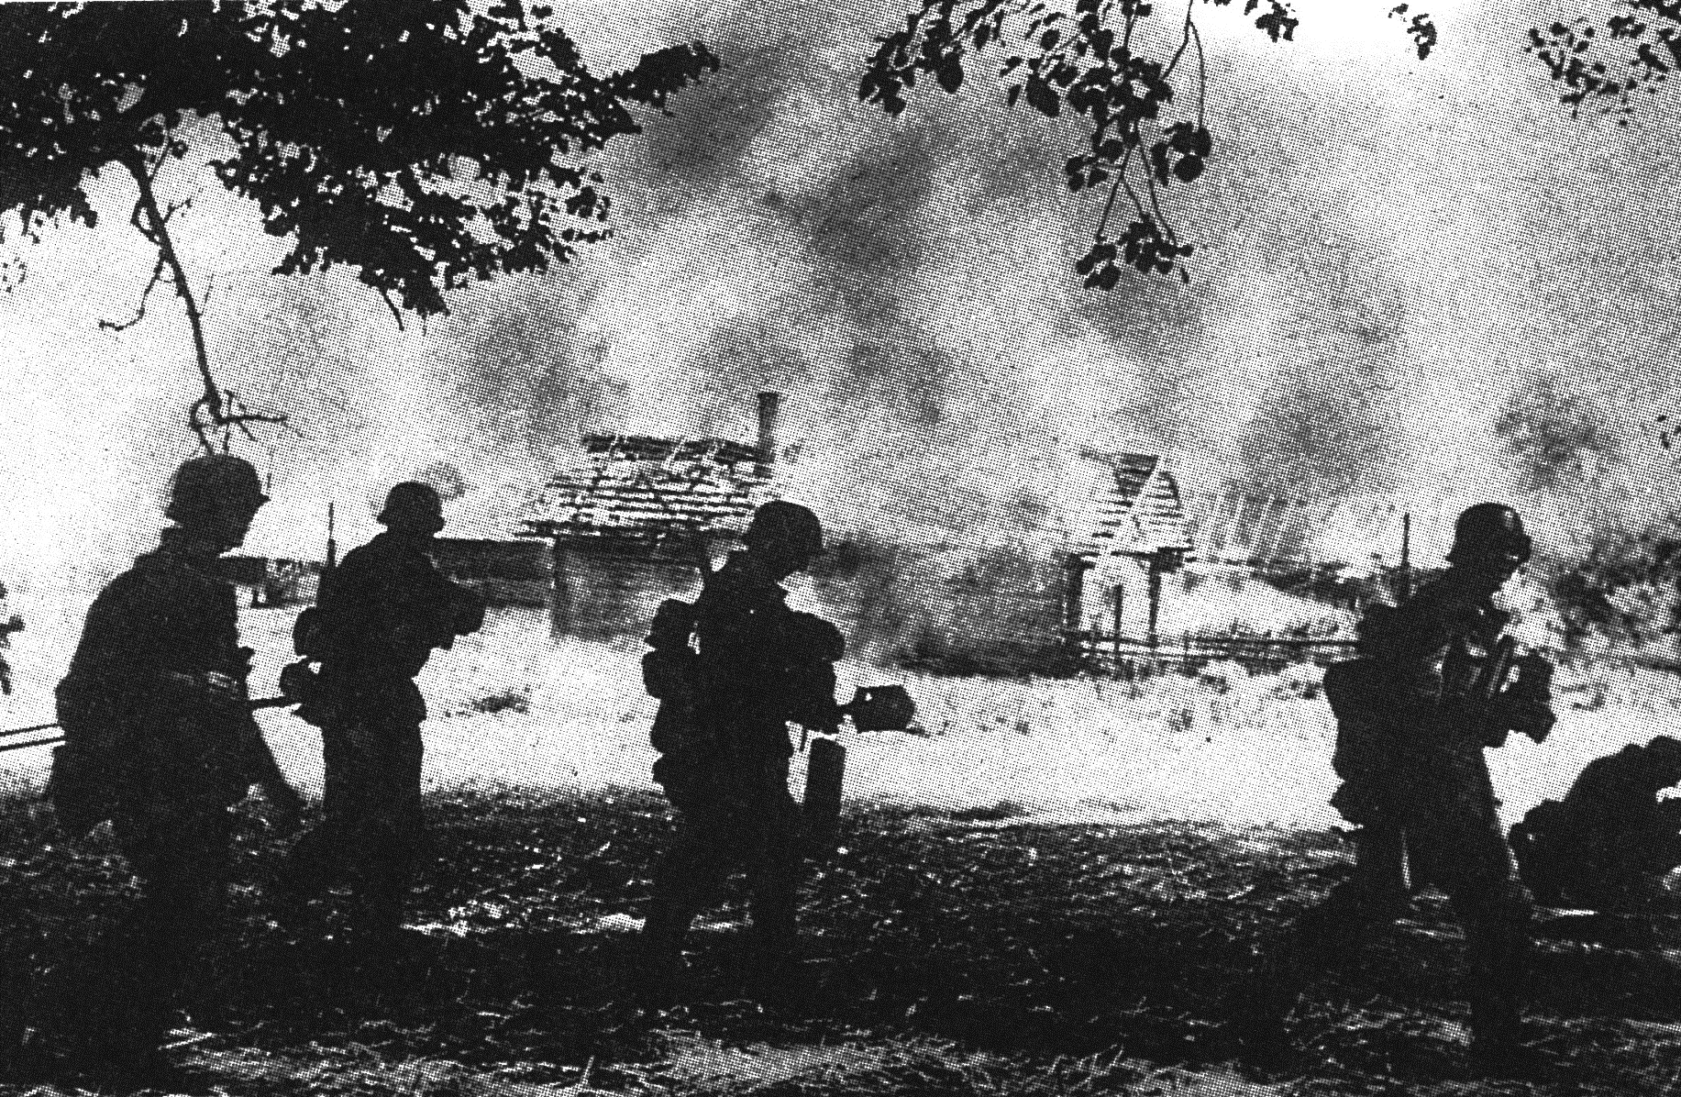
Немецкие солдаты сжигают деревню в Рогачевском районе Гомельской области 1941 г.

Slide 27
«Холокост» - от древнегреческого Holocaustosis, означает «всесожжение», «уничтожение огнём», «жертвоприношение»
Используется также термин Шоа, обозначающий «Катастрофа европейского еврейства».
Все сожжено: пороки с добродетелями
И дети с престарелыми родителями.
А я стою пред тихими свидетелями
И тихо повторяю: сожжены.
Борис Слуцкий

Slide 28
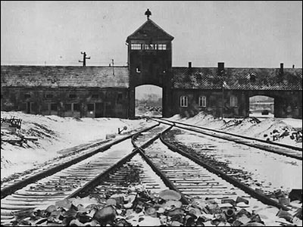
Холокост
Геноцид
Лагеря смерти

Slide 29
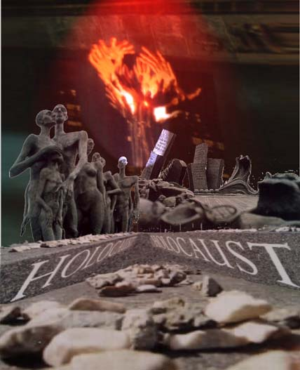
Холокост
Холоко́ст — преследование и массовое уничтожение евреев в Германии во время Второй мировой войны; систематичное преследование и уничтожение европейских евреев нацистской Германией и коллаборационистами на протяжении 1933—1945 годов.

Slide 30
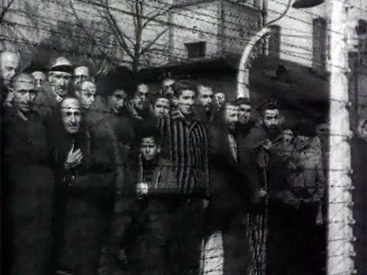
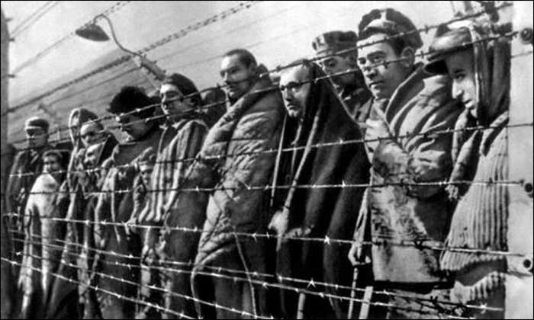
Под жертвами Холокоста часто понимаются также другие этнические и социальные группы, которых нацисты преследовали и уничтожали за принадлежность к этим группам (цыгане, геи, масоны, безнадежно больные и др.)

Slide 31
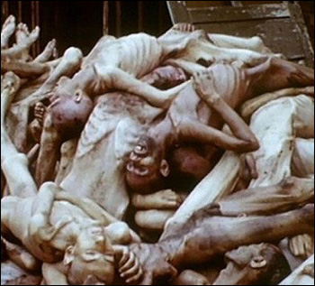
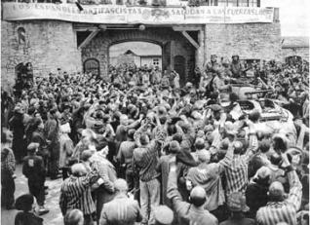
Холокост - система, предназначенная для массового уничтожения людей: были найдены многочисленные списки потенциальных жертв и свидетельства об убийствах. Во время Второй мировой войны на оккупированных Германией территориях были построены лагеря смерти, предназначенные для убийства миллионов людей; при этом технология уничтожения совершенствовалась.

Slide 32
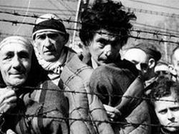
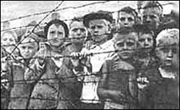
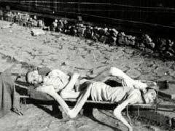
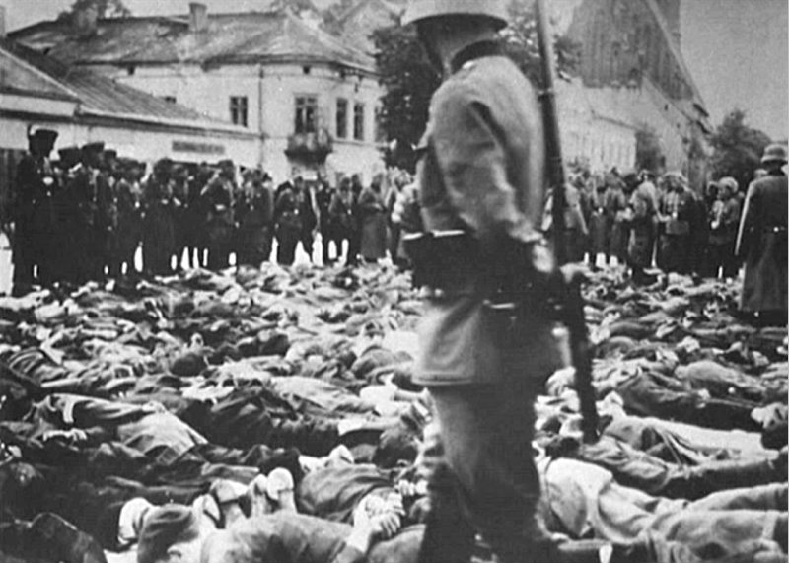

Slide 33
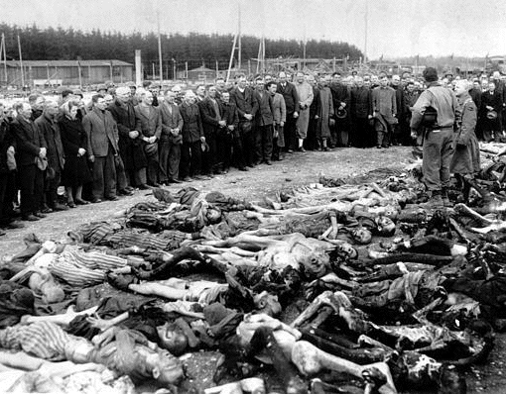
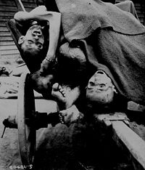
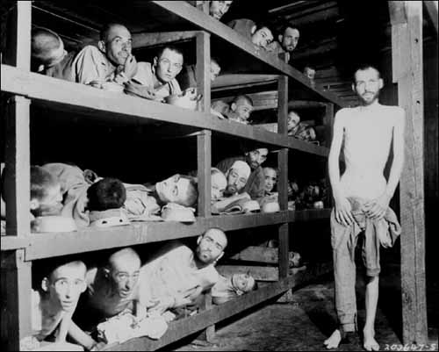
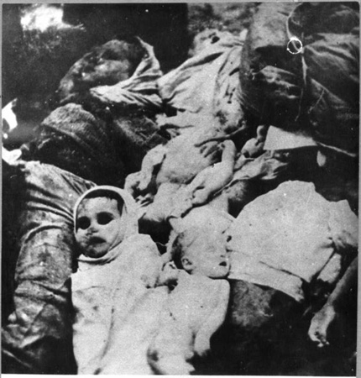

Slide 34
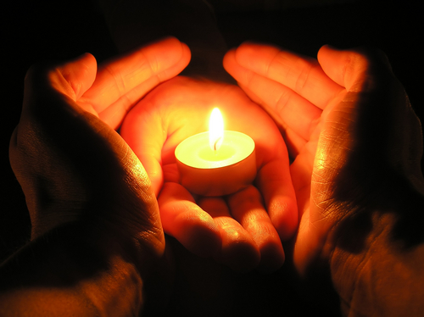
Геноцид
Геноци́д — действия, совершаемые с намерением уничтожить, полностью или частично, какую-либо национальную, этническую, расовую или религиозную группу.

Slide 35
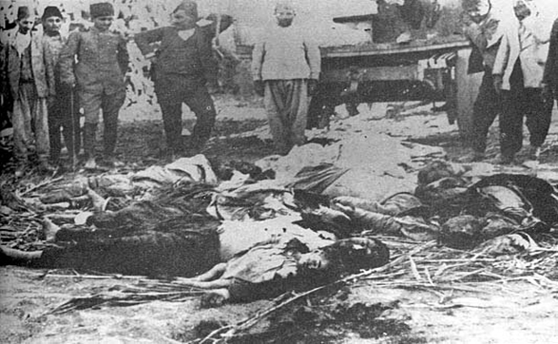

Slide 36
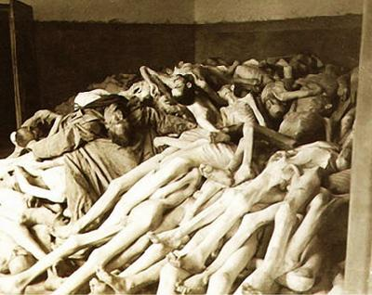
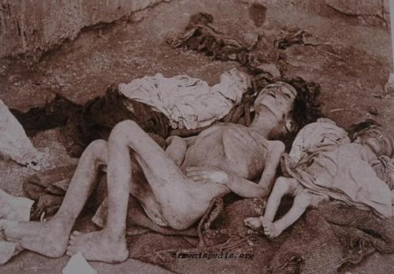
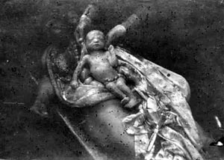
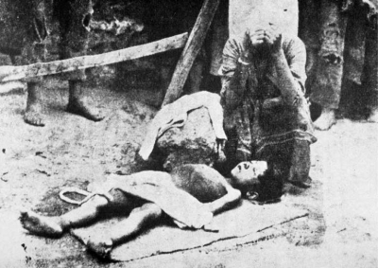

Slide 37
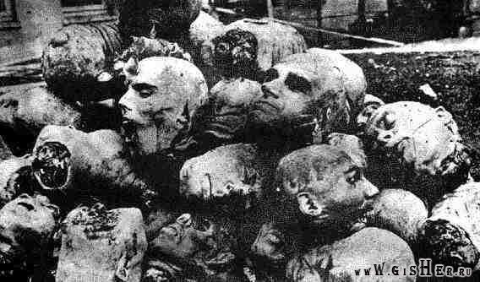
Геноцид-методы уничтожения
убийства
причинения тяжкого вреда их здоровью;
принудительной передачи детей;
предумышленного создания жизненных условий, рассчитанных на полное или частичное физическое уничтожение.

Slide 38
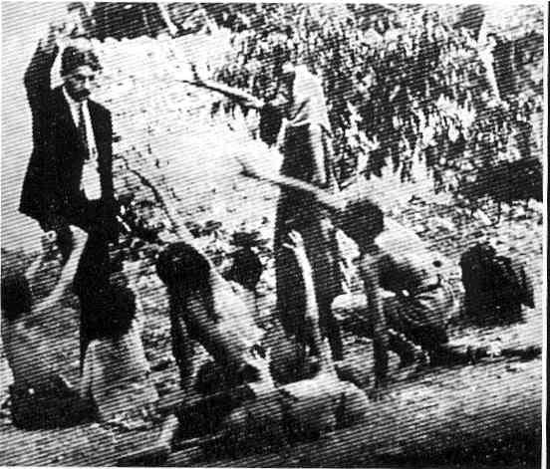
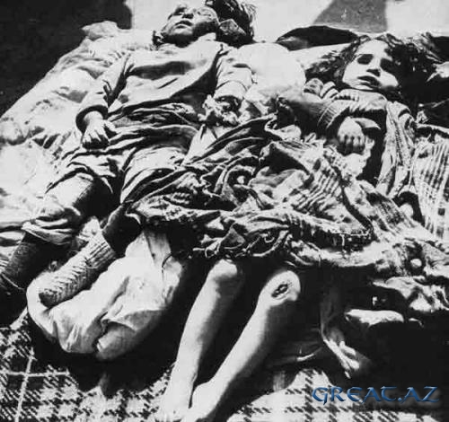
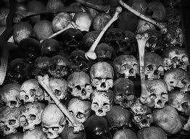
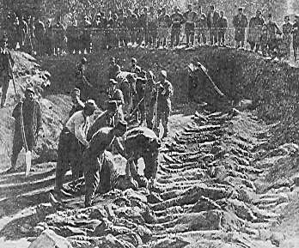

Slide 39



Лагеря смерти

Slide 40



С матерями-узницами в лагере дети находились недолго. Немцы выгоняли всех из бараков и отбирали детей. От горя некоторые матери сходили с ума. Детей в возрасте до 6 лет собирали в отдельном бараке, где не заботились о лечении заболевших корью, а усугубляли болезнь купанием, после чего дети умирали за 2—3 дня. Страшный час для детей и матерей в лагере наступал тогда, когда фашисты, выстроив матерей с детьми посреди лагеря, насильно отрывали малюток от несчастных матерей…

Slide 41


Са́ласпилс —детский лагерь смерти
Несмотря на зимнюю стужу, привезённых детей голыми и босыми полкилометра гнали в барак, носивший наименование бани, где заставляли их мыться холодной водой. Затем таким же порядком детей, старший из которых не достигал еще 12-летнего возраста, гнали в другой барак, в котором голыми держали их на холоде по 5—6 суток

Slide 42


…Когда изможденные люди с больными, замученными детьми загонялись за тройную проволочную ограду концентрационного лагеря, для взрослых, но в особенности для беззащитных детей начиналось мучительное существование, насыщенное до предела тяжкими психическими и физическими истязаниями и издевательствами со стороны немцев и их прислужников.

Slide 43




Slide 44

Охрана лагеря каждый день выносила из детского барака в больших корзинах окоченевшие трупики погибших мучительной смертью детей. Они сжигались за оградой лагеря или сбрасывались в выгребные ямы и частично закапывались в лесу вблизи лагеря.

Slide 45

В лагере смерти Саласпилс мученической смертью погибли около 3 тысяч детей до 5 лет в период с 18 мая 1942 года по 19 мая 1943 года, тела были частью сожжены, а частью захоронены на старом гарнизонном кладбище у Саласпилса. Подавляющее большинство из них подвергались выкачиванию крови.

Slide 46



Малый Тростенец — крупнейший лагерь смерти на территории Беларуси и оккупированных районов СССР, созданный СД в окрестностях Минска. В Тростенце уничтожались мирные жители, военнопленные из СССР.

Slide 47


Концентрационный лагерь был создан осенью 1941 года на территории колхоза им. Карла Маркса.

Slide 48





Slide 49

Расстреливали у заранее приготовленных длинных рвов, трупы закапывали и утрамбовывали гусеничным трактором. Осенью 1943 года, когда стал очевиден исход войны, гитлеровцы начали работы по уничтожению следов своих преступлений.

Slide 50


Узники концлагерей

Slide 51





Slide 52


Память… Память... Никуда от неё не денешься, не уйдёшь… Память до которой можно дотронуться и она отзовётся, ответит и будет звучать долго-долго.
Война такой вдавила след
И столько наземь положила,
Что через 20, и 50 лет, и 70 лет
Живым не верится, что живы.

Slide 53


Памятники Холокост

Slide 54
Примеры Холокоста на территории Беларуси: создание гетто (всего – свыше 110, а наиболее крупные находились в Минске, Бресте , Барановичах, Гродно) и концентрационных лагерей.
Днём Памяти жертв Холокоста признано 27 января – день, когда подразделение советских солдат вошло в Освенцим. В лагере эти солдаты нашли лишь живых привидений, несколько тысяч умирающих и насмерть запуганных людей, избежавших казни лишь потому, что эсэсовцы посчитали, что голод, жажда, холод и болезни сделают за них эту работу еще быстрее.

Slide 55

Минское гетто

Slide 56


Мемориал жертвам геноцида «Яма»

Slide 57
Праведники народов мира и их роль в спасении евреев.
Человек, спасший одну жизнь, спасает все человечество...
ТАЛМУД

Slide 58
Вопросы для обсуждения:
  Когда на территории БССР был установлен нацистский оккупационный режим?
  В результате каких событий произошёл данный факт?
  Какое название получил оккупационный режим?
  Почему фашисты назвали свой режим “новый порядок”?
  Какие цели преследовали нацисты на захваченной территории Восточной Европы, в т.ч. и в Беларуси? Какие методы применялись ими для реализации своих целей?
  Известны ли вам примеры осуществления оккупационного режима на территории Беларуси?

